Slide 1
УРОК
ПО ОКРУЖАЮЩЕМУ МИРУ
Учителя начальных классов: Лапиной О.Е.

Slide 2
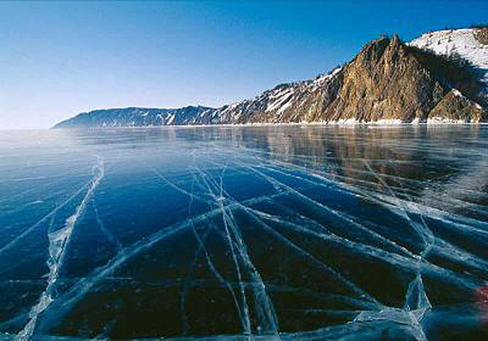

Slide 3
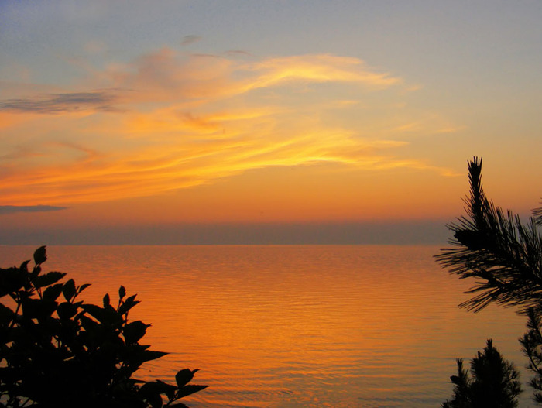

Slide 4
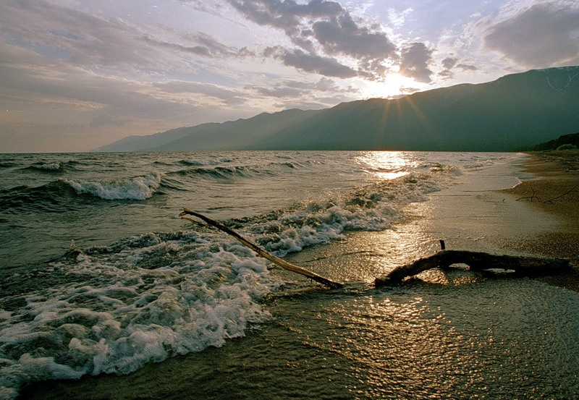

Slide 5
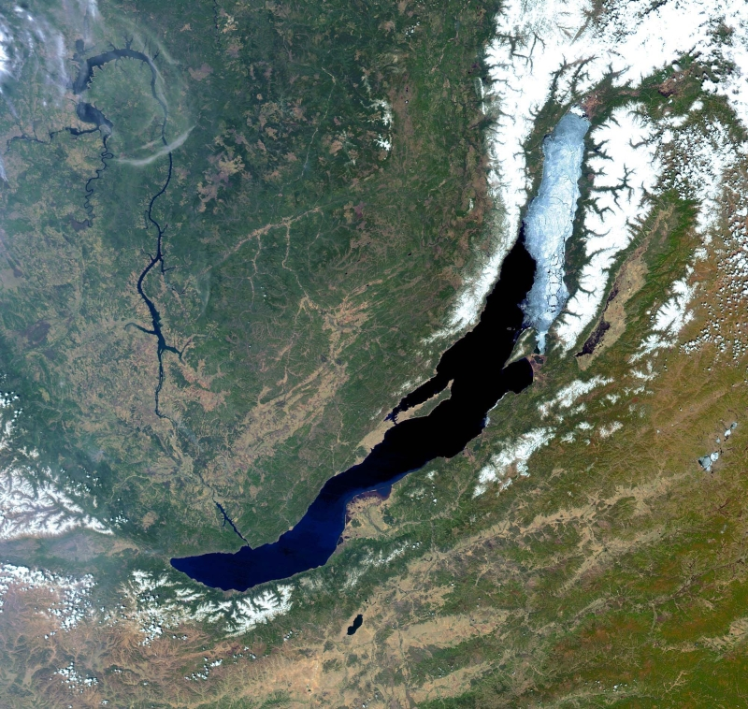

Slide 6
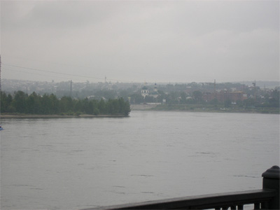
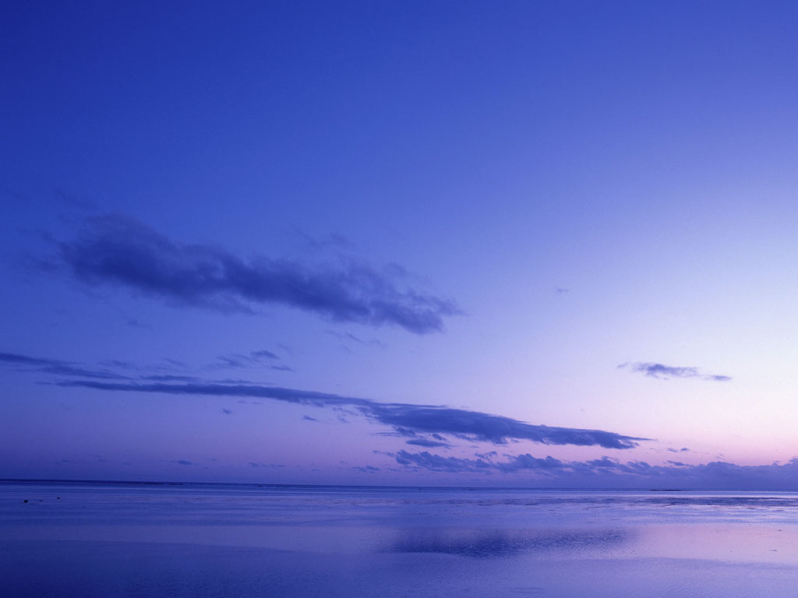
В озеро впадает 336 рек. Самая крупная из них – Селенга. И лишь одна река – Ангара вытекает из озера Байкал.
Жил-был старик Байкал, было у него много сыновей и одна единственная дочь. Сыновья стараются, собирают для отца воду, а дочка забирает ее себе и уносит прочь.

Slide 7
Происхождение названия
В далеком прошлом народы, населяющие берега Байкала, каждый по-своему именовали озеро.
Китайцы в древних хрониках именовали его «Бэйхай» - «северное море», эвенки называли его Ламу – «море», бурят-монголы – «Байгаал - далай» - « большой водоем».
Происхождение названия «Байкал» точно не установлено. Наиболее распространена версия, что «Байкал» - слово тюрко-язычное, происходит от «бай» - богатый, «куль» - озеро, что значит «богатое озеро».
После выхода отряда Курбата Иванова на берег озера русские перешли на бурятское название(до этого употреблялось эвенкийское «Ламу») «Байгаал». При этом они лингвистически приспособили его к своему языку – Байкал, заменив характерное для бурят «г» на более привычное для русского языка «к».

Slide 8
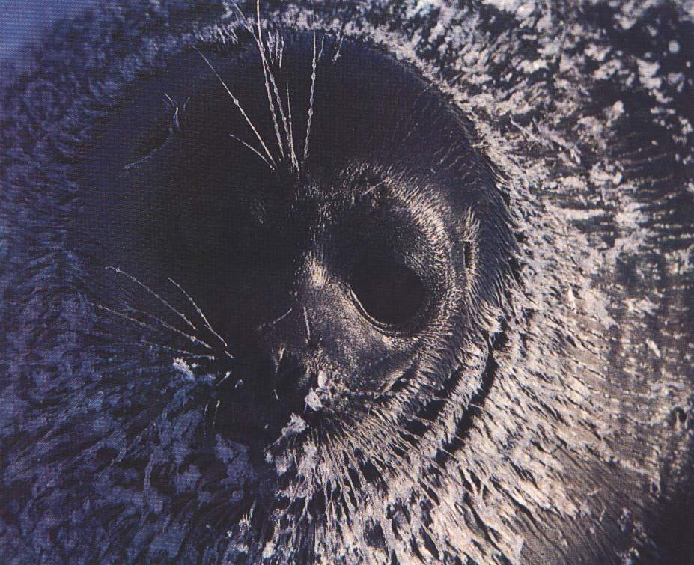
Флора Байкала –1085 видов растений Фауна Байкала –1550 видов животных
75% - эндемики, в том числе голомянка, нерпа, байкальский омуль.

Slide 9
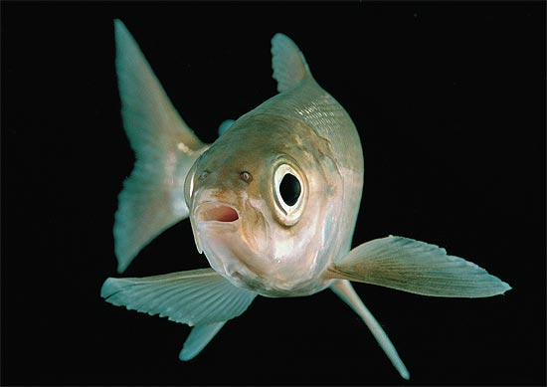

Slide 10
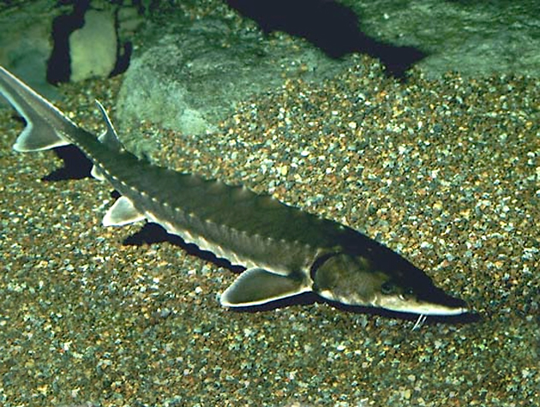

Slide 11
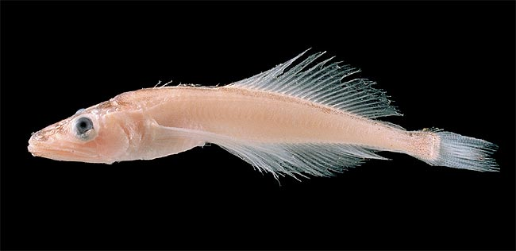

Slide 12
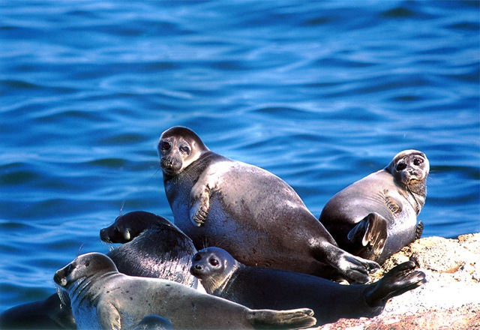

Slide 13
1. Глубина Байкала составляет:
б-1639м; о-1575м; м-1637м;
2. Байкал это:
а – река; о – озеро; б- море;
3. нерпа это:
б – рыба; в – птица; л - млекопитающее;
4. Какая из рыб не мечет икру, а производит живых личинок:
д – омуль; о – голомянка; г - осетр;
5. Сколько рек впадает в озеро Байкал:
д – 336; е – 350; у - 380;
6. Какая река вытекает из Байкала:
и – Селенги; е - Ангара;
7. Выбери правильный ответ:
а – экология -наука об озерах; ц - лимнология- наука об озерах

Slide 14
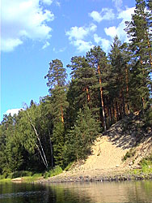
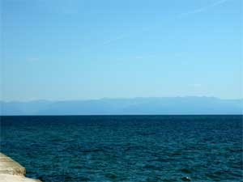
Когда ты болеешь, все мы больны,
Байкал, ты – хрустальная печень страны!
И кто-то добавил из глубины:
Байкал – заповедная совесть страны.

